Slide 1
Gamifikace vzdělávacího procesu – využití počítačových her jako didaktického prostředku
Součást projektu: MUNI/A/1438/2014 Výzkum školního vzdělávání: Výukové metody, didaktické prostředky a učební podmínky (SKOLA 2015)
Picka K., Gamifikace vzdělávacího procesu –
využití počítačových her jako didaktického prostředku. Prezentace prezentována na: Konference ČAPV 2015 – Plzeň; Západočeská univerzita v Plzni; 16.9.2015; Plzeň.

Slide 2

Moto
„Tak jako existuje ke každému předmětu učebnice, měla by k němu v dnešní době existovat i hra“

Slide 3
Definice gamifikace
Gamifikace = vnesení prvků herního designu do jiné činnosti (neherního prostředí) za účelem větší zábavnosti této činnosti a prohloubení motivace k učení. Větší zaujetí cílového subjektu.

Slide 4
Úvod
Žáci = Generace Y (Z) – Prenskyho „digitální domorodci“
  Hra je běžným komunikačním kanálem
  ICT běžná součást života
  Rozkol v médiu mezi „digitálními domorodci“ (internet, elektronické zdroje) a „digitálními imigranty“ (kniha, TV, tisk)

Slide 5
Počítačové hry ve vzdělávání
Pokud chceme jako učitelé nacházet cesty k zaujetí žákovské pozornosti a vytvářet prostředí, které je pro žáky komunikačně známé, nevyhneme se zapojování počítačových her do vzdělávacího procesu.

Slide 6
Výzkum gamifikace
V pedagogice převažují obecné výzkumy, které z větší části hodnotí pozitivně dopad her na:
  Vzdělávání,
  motivaci,
  atraktivitu předmětu.
  (Gee, 2004 ; Michael, 2006; Robertson, 2007; Sandford 2006; Tannahill, 2012; Dieker, et al, 2014 ….)

Slide 7
Zjištění dosavadních výzkumů 1
Ve výzkumech jsou hodnoceny jak přímo vzdělávací, tak komerční hry. (Sandford, 2006; Tannahill, 2012, Kearney, 2009, Futurelab, 2006)
Často je argumentováno, že komerční hry obsahují i vzdělávací složku – učí hráče herním technikám. (Gee, 2004)
Převážná většina žáků hraje hry. (ISFE, 2012, Futurelab, 2006)

Slide 8
Zjištění dosavadních výzkumů 2
  V současné generaci učitelů je málo hráčů, ale u mladých učitelů a studentů pedagogiky je jich velké procento. (Schrader, 2006)
V rámci států EU je několik oficiálních koncepcí na zapojení her do vzdělávání, v ČR zatím žádná. (Kearney, 2009, ISFE 2012)
V našich podmínkách je komplikovanější postavení her ve vzdělávání a výchozí bod pro jejich zapojení.

Slide 9
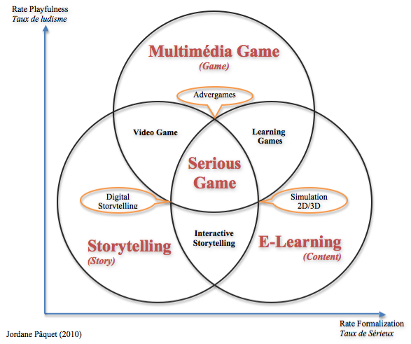
Důraz na edukační kvalitu hry
V poslední době větší důraz na kvalitu hry a jejich herních prvků.
Ideální případ vyvážené „vážně“ vzdělávací hry – převzato z Paquet (2010).

Slide 10
Disertační práce na dané téma a její cíl
  Vytvoření nástroje pro hodnocení a analýzu her pro jejich snadnější zapojení do kurikula.
  Navržení evaluačních parametrů pro počítačové hry.
    Podobně jako je tomu u hodnocení učebnic.
    Ověření na vybraných hrách.

Slide 11
Výzkumné otázky disertace
Jaká jsou kritéria pro analýzu her z hlediska jejich didaktického potenciálu?
Jaký je výukový potenciál počítačových her v jednotlivých vzdělávacích oblastech RVP ZV?
Jak vnímají tento výukový potenciál žáci?
Jaké jsou limity využití her z pohledu žáků?
Jak je možné hry začlenit do RVP ZV?

Slide 12
Tvorba evaluačních kritérií edukačních počítačových her
V první fázi práce bude vytvořen evaluační rámec pro počítačové hry pro jejich následné analyzování.
  Východisko představují postupy používané pro evaluaci učebnic.
  Možnost 1) – aplikace vzorců čtivosti -> v prostředí her přeformulovat jako aplikace vzorců hratelnosti, tedy podobně jako u hodnocení učebnic touto technikou by šlo o měření obtížnosti ke zjištění parametrů složitosti hry (respektive složitosti předání vzdělávacího obsahu), ale také jeho zajímavosti a přístupnosti (Sikorová, 2007).

Slide 13
Tvorba evaluačních kritérií edukačních počítačových her
V první fázi práce bude vytvořen evaluační rámec pro počítačové hry pro jejich následné analyzování.
  Východisko představují postupy používané pro evaluaci učebnic.
  Možnost 2) použití hodnotících rastrů. Druhou možností je používaní rastrů, tedy hodnotících kritérií, která nabízejí dotazníkové položky seskupené do vybraných kategorií. V rámci práce by byl tedy takovýto rastr vytvořen.

Slide 14
Design výzkumu
výzkumu založený na designu (design based research)
Konstrukční výzkum (constructive research)
Tuto výzkumnou metodu lze stručně charakterizovat jako cyklus – analýza praktického problému; vývoj řešení; testování řešení v praxi; reflexe a zobecnění. (Reeves, 2000; Trna, 2011)

Slide 15
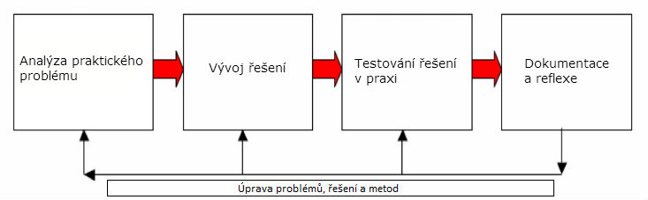
Výzkumný cyklus v konstrukčním výzkumu
Tento cyklus je obzvláště vhodný v případech, kde jsou problémy dosud řešeny jen částečně a příslušné nástroje a metody jsou v počátcích.

Slide 16
Diskuse
Hry ve vzdělávání nutno řešit -> hráči jsou v lavicích a budou i před katedrou.
Hry mohou být a jsou „interaktivní učebnice“.
Disertační projekt řeší, jak nejlépe hry propojit s edukační realitou a jak využít jejich potenciál.

Slide 17
Děkuji za podněty pro moji práci,
její výzkumné otázky a design.
Karel Picka: karel.picka@gmail.com
Pedagogická fakulta Masarykovy univerzity Brno

Slide 18
Zdroje
Dieker, L., Rodriguez, J., Lignugaris/Kraft, B., Hynes, M., & Hughes, C. (2014-01-05). The Potential of Simulated Environments in Teacher Education: Current and Future Possibilities. Teacher Education and Special Education: The Journal of the Teacher Education Division of the Council for Exceptional Children, vol. 37(issue 1), pp. 21-33.
Futurelab. (2006). Teaching with games: COTS games in the classroom. Transforming Learning Experiences. Retrieved from: http://www.online-conference.net/jisc/content/Sandford%20-%20teaching%20with%20games.pdf
Gee, J. (2004). What video games have to teach us about learning and literacy. (1st pbk. ed., 225 s.) New York: Palgrave Macmillan.
Interactive software federation Europe (ISFE). (2012). Videogames in Europe: 2012 Consumer Study. Videogames in Europe: Consumer Study 2012 [online]. Retrieved from: http://www.isfe.eu/videogames-europe-2012-consumer-study
Kearney, C. (2009). How are digital games used in schools?: complete results of the study : final report. Brussels: European Schoolnet, EUN Partnership AISBL. Retrieved from: http://games.eun.org/upload/gis-full_report_en.pdf
Michael, D. (c2006). Serious games: games that educate, train and inform. (xviii, 287 p.) Boston, Mass.: Thomson Course Technology.

Slide 19
Zdroje
Robertson, J., & Nicholson, K. (2007). Adventure Author: a learning environment to support creative design. Proceedings of the 6th international conference on Interaction design and children - IDC '07, pp. 37-44. DOI: 10.1145/1297277.1297285.
Sandford, R. (2006). Teaching with games: COTS games in the classroom. In: JISC Innovating e-Learning 2006: Transforming Learning Experiences online conference. (pp. -).
Schrader, P., & Zheng, D. (2006). Teachers' Perceptions of Video Games: MMOGs and the Future of Preservice Teacher Education. Innovate: Journal of Online Education, 2(3). Retrieved from: http://www.online-conference.net/jisc/content/Sandford%20-%20teaching%20with%20games.pdf
Schrader, P., & Zheng, D. (2006). Teachers' Perceptions of Video Games: MMOGs and the Future of Preservice Teacher Education. Innovate: Journal of Online Education, 2(3). Retrieved from: http://www.online-conference.net/jisc/content/Sandford%20-%20teaching%20with%20games.pdf
Tannahill, N., Tissington, P., & Senior, C. (2012). Video Games and Higher Education: What Can “Call of Duty” Teach Our Students?. Frontiers in Psychology, vol. 3(210), pp. -. DOI: 10.3389/fpsyg.2012.00210.

Slide 20
Návrh DBR pro účely disertační práce
Analýza praktického problému – analýza problematiky zapojování her do vzdělávacího procesu jak v rovině pedagogické teorie tak praxe. Analýza odborné literatury na toto téma, která pojednává jak o možnostech zapojení her (teorie), tak i referuje o jejich úspěšném či neúspěšném zapojení (praxe).
Vývoj řešení – návrh zapojení konkrétních her ke zkvalitnění výuky za pomocí analýzy existujících výzkumů a pomocí testování dílčích problémů v praxi. Nabízí se dílčí testování vybraných her v praxi základní školy s následnou analýzou výsledků.
Testování řešení v praxi – zapojení her v rámci kurikula s předpokladem referenční skupiny. Zapojení především kombinovaných výzkumných metod (např. test a pretest vhodně kombinovaný s následnou evaluací se žáky ve formě rozhovoru). V této fázi budou aplikovány i poznatky získané z dílčího testování v rámci druhé etapy.
Dokumentace a reflexe – Zásadní kapitola konstrukčního výzkumu. Reflexe nám pomůže zjistit, jestli testované řešení je i skutečným řešením našeho problému. Reflexe využívá dat získaných především ze třetí etapy. Reflexe nám rovněž dovoluje se vrátit k některé z etap výzkumu a změnit ho do té míry, aby výsledné zobecnění mohlo být platné a přínosné.
V této fázi je třeba se vrátit k původním výzkumným problémům a zjistit, jestli vytvořené, testované a hodnocené řešení je či není skutečně řešením těchto problémů. Reflexe vychází z dat získaných ve třetí etapě a uvádí je do souvislostí.

